Slide 1

mes
presentazione BACKEND e FRONTEND,
realizzata da Giulio Cigno Membo

Slide 2
Introduzione
Il progetto MES è costituito da una applicazione WEB ed una Android. Entrambe si affidano ad un server back-end scritto in linguaggio Java. L’obiettivo della prima applicazione è quello di fornire una interfaccia utente per la supervisione e il controllo delle linee di produzione. Dopo l’autenticazione, sarà posssibile avviare, fermare o mettere in pausa la linea prescelta. E nel contempo verranno visualizzato e aggiornato lo stato delle stazioni.

Slide 3
Business AuthenticationManager
Descrizione: è la classe manager adibita alla verifica di credenziali utente.
Metodi:
login( nome, password) : Utente
controlla le credenziali nome e password; se risultano corrette restituisce l’utente identificato, altrimenti NULL.

Slide 4
Business LineaManager
Descrizione: è la classe manager adibita alla gestione delle linee.
Metodi:
elencoLinee( nome, password) : List<LineaDiProduzione>
chiede tutte le line al DB; se la risposta è NON vuota la restituisce sotto forma di lista, altrimenti restituisce NULL.
memorizzaStatoLinea( stato) : void
memorizza nel DB lo stato ricevuto come parametro;

Slide 5
Business LineaManager
Altri metodi:
avvia( linea) : void
avvia la linea indicata;
[ ferma, inErrore e inPausa ] ( linea ) : void
memorizzano il rispettivo stato della linea nel DB;
getLinea( codiceLinea) : LineaDiProduzione
chiede al DB la linea indicata; se la richiesta va a buon fine restituisce un oggetto LineaDiProduzione, altrimenti NULL.
getSnapshot( codiceLinea) : String
chiede al DB la linea indicata e l’ultimo stato di ogni sua stazione; dopodiché li inserisce in un oggetto JSON restituito come stringa.

Slide 6
Business LineaManager
Altri metodi:
getStatoLinea( codiceLinea) : StatoLinea
chiede al DB la lista ordinata temporalmente; se la risposta NON è vuota restituisce il primo StatoLinea, altrimenti NULL.
getStazione( codiceStazione) : Stazione
chiede al DB la stazione indicata; se la risposta è NON vuota restituisce il primo elemento, altrimenti NULL.
getAllStazioni( codiceLinea) : List<Stazione>
chiede al DB la lista delle stazioni sulla linea; se la risposta è NON nulla restituisce la lista, altrimenti NULL.

Slide 7
Business RequestManager
Descrizione: è la classe manager adibita alla gestione delle richieste REST.
Metodi:
getInstance() : RequestManager
implementazione del ‘pattern’ SINGLETON per limitare il numero di istanze della classe manager. Restituisce l’istanza corrente…
requestGET( endpoint) : String
utilizza una libreria esterna per fare una richiesta GET allo URL indicato; restituisce la risposta in una stringa.

Slide 8
Business ResponseWriter
Descrizione: è la classe manager adibita alla gestione della risposta ad una richiesta di tipo GET o POST.
Metodi:
write( sourceLocation, HttpServletResponse) : void
prova a scrivere sulla ‘HttpServletResponse’ il contenuto del file trovato in ‘sourceLocation’; non restituisce nulla.

Slide 9
Business StatoStazioniManager
Descrizione: è la classe manager adibita alla gestione dello stato delle stazioni.
Metodi:
memorizzaStatoStazione( stato) : void
memorizza nel DB lo stato ricevuto come parametro;
leggiStatoStazione( codiceStazione) : StatoStazione
chiede al DB la lista ordinata temporalmente; se la risposta NON è vuota restituisce il primo StatoStazione, altrimenti NULL.
leggiStatoStazioni( codiceLinea) : List<StatoStazione>
chiama il metodo precedente per ogni stazione sulla linea; se c’è almeno una risposta restituisce la lista, altrimenti NULL.

Slide 10
Business StatoStazioniManager
Altri metodi:
getInstance() : StatoStazioniManager
implementazione del ‘pattern’ SINGLETON per limitare il numero di istanze della classe manager. Restituisce l’istanza corrente…
leggiCodiciStazioni( codiceLinea) : List<String>
seleziona il campo ‘codiceStazione’ dalla tabella Stazione, dove il codiceLinea associato a Stazione è quello indicato; se la risposta NON è vuota restituisce la lista, altrimenti NULL.

Slide 11
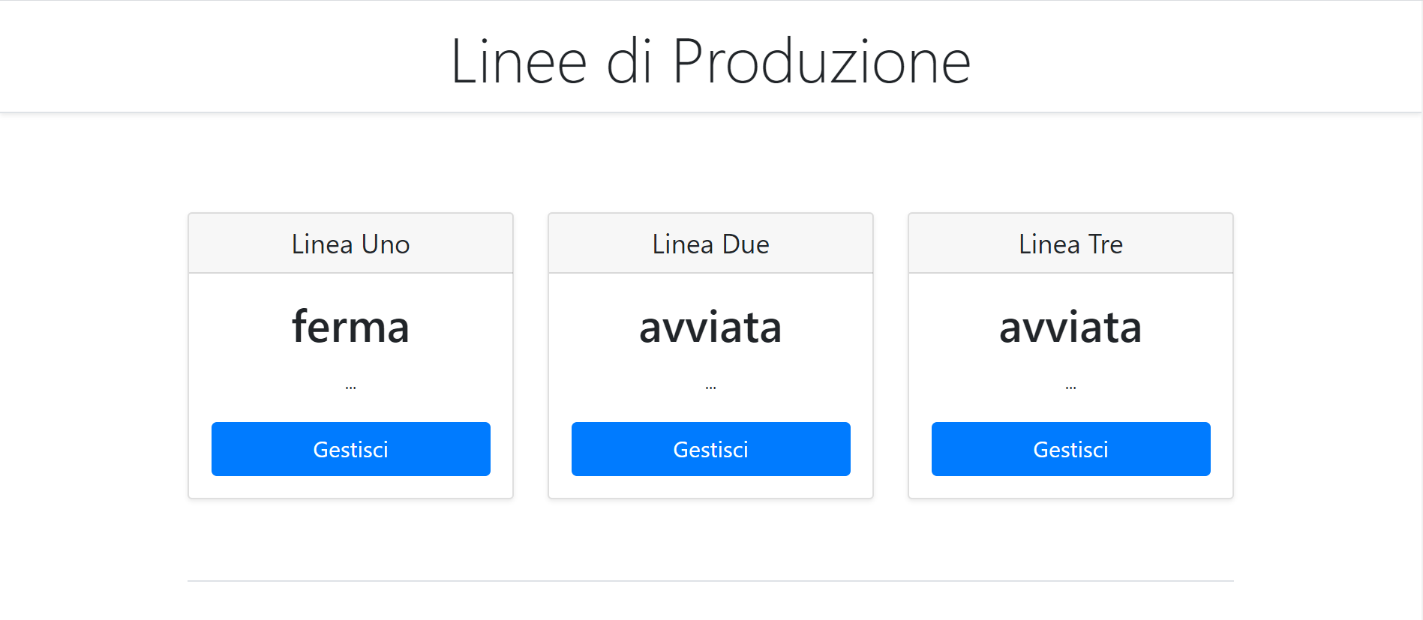
HTML /home

Slide 12
HTML /home
Stile: Bootstrap 4.
Titolo: Home
Struttura:
Barra orizzontale di intestazione
Contiene l’intestazione della pagina.
Container
Contiene una sequenza di ‘cards’ disposte orizzontalmente. Ciascuna corrisponde ad una linea di produzione e mostra l’ultimo stato registrato nel DB.
Piè di pagina

Slide 13
jQuery home.js :ajax()
Richiesta:
$.ajax({
url: ‘/home’
method: ‘post’
data: {
tipo: ‘richiestaStatoLinee’
}
})

Slide 14
jQuery home.js :ajax()
Risposta:
.done( (string) => {
se la stringa è NON vuota allora viene convertita in oggetto dalla funzione JSON.parse( string).
infine si utilizza l’oggetto per aggiornare lo stato delle line.
})
.fail( (a,b) => console.log(‘fail!!’, a, b));
stampa un messaggio di errore nella console

Slide 15
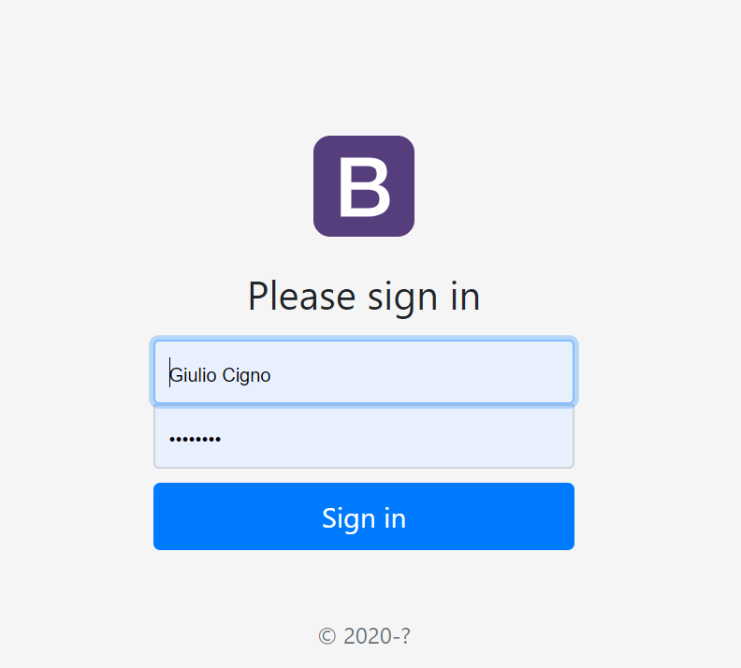
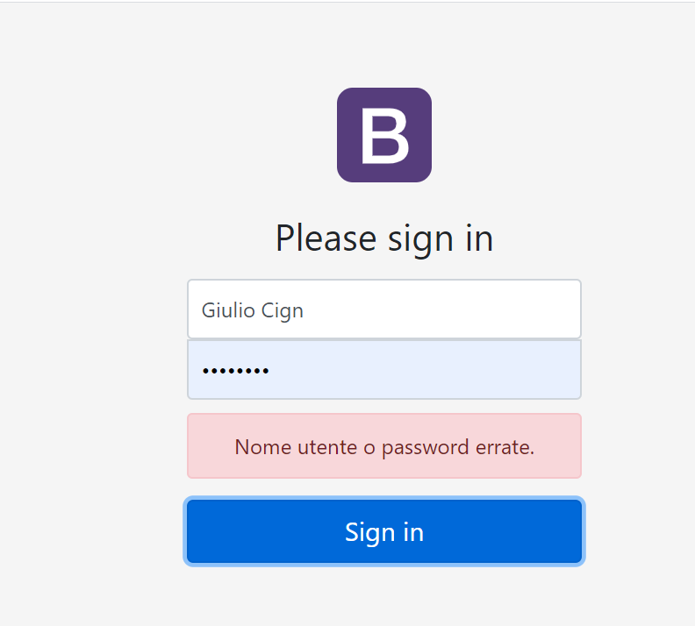
HTML /login

Slide 16
HTML /login
Stile: Bootstrap 4.
Titolo: Login
Struttura:
Sfondo
Contiene l’immagine vettoriale di sfondo.
Inserimento delle credenziali
Contiene i campi ‘username’ e ‘password’ insieme al bottone ‘Sign-in’.

Slide 17
jQuery login.js :ajax()
Richiesta:
$.ajax({
url: ‘/login’
method: ‘post’
data: {
username: $(‘#inputUsername’).val(),
password: $(‘#inputPassword’).val()
}
})

Slide 18
jQuery login.js :ajax()
Risposta:
.done( (utente) => {
se l’utente è NON vuoto, esso viene memorizzato nel ‘localStorage’ e, in seguito, si passa alla pagina della linea.
Altrimenti, viene mostrato un messaggio di errore.
})
.fail( (a,b) => console.log(‘fail!!’, a, b));
stampa un messaggio di errore nella console

Slide 19
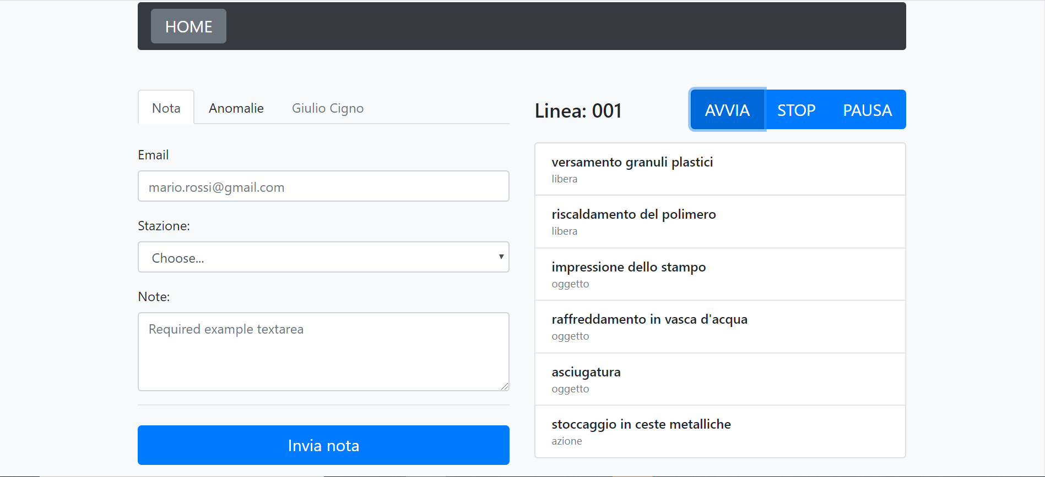
HTML /linea

Slide 20
HTML /linea
Stile: Bootstrap 4.
Titolo: Linea + ‘codiceLinea’
Struttura:
Barra di navigazione
Contiene un unico bottone che consente di tornare alla pagina iniziale.
Riquadro sinistro
Contiene una serie di ‘schede’ che corrispondono a diverse operazioni attuabili dall’utente; quali inserimento di note, lettura anomalie etc.
Riquadro destro
Contiene l’elenco delle stazioni insieme ai bottoni di avvio, stop e pausa.

Slide 21
jQuery linea.js :ajax()
Richiesta:
$.ajax({
url: ‘/linea’
method: ‘post’
data: {
tipo: ‘aggiornamento’,
codiceLinea: linea.codiceLinea
stop: STOP_STRING_VALUE
}
})

Slide 22
jQuery linea.js :ajax()
Risposta:
.done( (input) => {
se l’input è NON vuoto, manipola il DOM per aggiornare lo stato delle stazioni.
})
.fail( (a,b) => console.log(‘fail!!’, a, b));
stampa un messaggio di errore nella console

Slide 23
Controllers HomeController
Descrizione: è il controller che gestisce la pagina iniziale; esso prevede la possibilità di supervisionare e aggiornare periodicamente lo stato delle linee.
Implementazione:
doGet ( HttpServletRequest, HttpServletResponse) : void
scrive nella ‘response’ il contenuto della pagina ‘index.html’.
doPost ( HttpServletRequest, HttpServletResponse) : void
seleziona in base al parametro ‘tipoRichiesta’ l’operazione da eseguire.

Slide 24
Controllers HomeController
Metodi aggiuntivi:
richiediLinea( codiceLinea, HttpServletResponse): void
chiede al DB una linea in base al parametro ‘codiceLinea’; dopodiché tenta di scrivere il risultato in JSON nella ‘response’.
richiediStatoLinee( HttpServletResponse): void
chiede al DB l’ultimo stato di ogni linea di produzione; se tutte le risposte sono != NULL, allora tenta di scrivere la lista in JSON nella ‘response’.

Slide 25
Controllers LoginController
Descrizione: è il controller che gestisce la pagina di login. Esso prevede la possibilità di verificare le credenziali inserite.
Implementazione:
doGet ( HttpServletRequest, HttpServletResponse) : void
scrive nella ‘response’ il contenuto della pagina ‘login.html’.
doPost ( HttpServletRequest, HttpServletResponse) : void
riceve le credenziali come parametro della richiesta e utilizza una istanza di AuthenticationManager per verificare la loro correttezza; dopodiché tenta di scrivere l’utente indicato in JSON nella ‘response’.

Slide 26
Controllers LineaController
Descrizione: è il controller che gestisce la pagina di supervisione della linea di produzione; esso prevede la possibilità di aggiornare periodicamente lo stato delle stazioni.
Implementazione:
doGet ( HttpServletRequest, HttpServletResponse) : void
scrive nella ‘response’ il contenuto della pagina ‘linea.html’.
doPost ( HttpServletRequest, HttpServletResponse) : void
seleziona in base al parametro ‘tipoRichiesta’ l’operazione da eseguire.

Slide 27
Controllers LineaController
Metodi aggiuntivi:
aggiornamento( HttpServletRequest, HttpServletResponse): void
recupera il nuovo stato delle stazioni in base al parametro ‘codiceLinea’ e lo scrive nella ‘response’ in formato JSON; infine memorizza tutti i nuovi stati nel DB.
avviamento( HttpServletRequest, HttpServletResponse): void
chiede al DB una linea in base al parametro ‘codiceLinea’ e utilizza una istanza di LineaManager per avviarla.

Slide 28
Controllers LineaController
Metodi aggiuntivi:
stop( HttpServletRequest, HttpServletResponse): void
chiede al DB una linea in base al parametro ‘codiceLinea’ e utilizza una istanza di LineaManager per fermarla.
pausa( HttpServletRequest, HttpServletResponse): void
chiede al DB una linea in base al parametro ‘codiceLinea’ e utilizza una istanza di LineaManager per metterla in pausa.

Slide 29
Controllers ScadaProvider
Descrizione: è il controller che gestisce la creazione di una nuova lista di stati stazione per la linea indicata nei parametri della richiesta.
Implementazione:
doGet ( HttpServletRequest, HttpServletResponse) : void
genera una lista di nuovi stati stazione per la linea indicata dal parametro codiceLinea. Scrive un array JSON nella response.
doPost ( HttpServletRequest, HttpServletResponse) : void
chiama la funzione doGet.

Slide 30
Controllers ScadaProvider
Esempio JSON:
[ {
"stazione" : {
"nome" : "versamento granuli plastici",
"codiceStazione" : "01_00"
},
"statoSegnale" : "oggetto",
"timeStamp" : 1585753253549
},
… ]

Slide 31
Model LineaDiProduzione
Descrizione: è la classe adibita alla rappresentazione di una linea di produzione.
Attributi: codiceLinea, nome, (List<Stazione>) stazioni, (List<StatoLinea>) stati
Costruttore: LineaDiProduzione ( ) { //default … }
Annotazioni:
@JsonIgnore, ignora in fase di serializzazione o deserializzazione.
@Id, indica che l’attributo corrispondente è CHIAVE primaria nel DB.
@OneToMany, specifica la reciproca molteplicità tra due classi in relazione e qui si riferisce ad un attributo di tipo List<Stazione> o List<StatoLinea>.

Slide 32
Model StatoLinea
Descrizione: è la classe adibita alla rappresentazione dello stato di una linea.
Attributi: id, (Date) timestamp, linea, statoLinea
Costruttore: …( linea, statoLinea) { …timestamp = new java.util.Date() }
Annotazioni:
@JsonIgnore, ignora in fase di serializzazione o deserializzazione.
@Id, indica che l’attributo corrispondente è CHIAVE primaria nel DB.
@ManyToOne, specifica la reciproca molteplicità tra due classi in relazione e qui si riferisce ad un attributo di tipo LineaDiProduzione.

Slide 33
Model Stazione
Descrizione: è la classe adibita alla rappresentazione di una stazione di lavoro.
Attributi: codiceStazione, nome, linea, statiStazione
Costruttore: Stazione( linea, nome, codiceStazione ) {…}
Annotazioni:
@JsonIgnore, segnala che l’attributo annotato deve essere ignorato nei processi di serializzazione e deserializzazione.
@Id, indica che l’attributo corrispondente è CHIAVE primaria nel DB.
@OneToMany, specifica la reciproca molteplicità tra due classi in relazione e qui si riferisce ad un attributo di tipo List<StatoStazione>.

Slide 34
Model StatoStazione
Descrizione: è la classe adibita alla rappresentazione dello stato di una stazione.
Attributi: id, (Date) TimeStamp, stazione, statoSegnale
Costruttore: …( stazione, segnale) { …TimeStamp = new java.util.Date(); }
Annotazioni:
@Temporal, specifica che il tipo dell’attributo è Date o Calendar.
@Id, indica che l’attributo corrispondente è CHIAVE primaria nel DB.
@ManyToOne, specifica la reciproca molteplicità tra due classi in relazione e qui si riferisce ad un attributo di tipo Stazione.

Slide 35
Model StatiLinea :enumerazione
Descrizione: è una enumerazione adibita alla rappresentazione di tutti i possibili stati di una linea di produzione.
Valori:
Avviata
inPausa
Ferma
inErrore

Slide 36
Model SegnaleStazione :enumerazione
Descrizione: è una enumerazione adibita alla rappresentazione di tutti i possibili segnali associabili ad una stazione di lavoro.
Valori:
libera
oggetto
azione
anomalia

Slide 37
Model Utente
Descrizione: è la classe adibita alla rappresentazione degli utenti del sistema.
Attributi: id, nome, password, (boolean) attivo.
Costruttore: Utente( nome, password, ruolo ) {…}
Annotazioni:
@JsonIgnore, segnala che l’attributo annotato deve essere ignorato nei processi di serializzazione e deserializzazione.
@Id, indica che l’attributo corrispondente è CHIAVE primaria nel DB.
@GeneretedValue, incrementa automaticamente il valore dell’attributo.

Slide 38
Utils JPAUtil
Descrizione: è la classe manager adibita alla gestione della E.M. Factory.
Metodi:
getInstance() : JPAUtil
implementazione del ‘pattern’ SINGLETON per limitare il numero di istanze della classe manager. Restituisce l’istanza corrente…
getEntityManagerFactory() : EntityManagerFactory
restituisce il valore dell’attributo entityManagerFactory…

Slide 39
